Slide 1
PQ-base TreeSearch

Slide 2
Outline
Original version
PQ-base version
Difference between Original and PQ-base

Slide 3
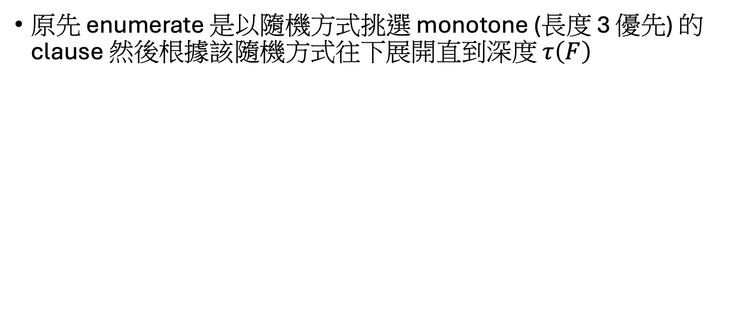
Original version
原先 enumerate 是以隨機方式挑選 monotone (長度 3 優先) 的 clause 然後根據該隨機方式往下展開直到深度 $τ\left(F\right)$

Slide 4
PQ-base version
在 PQ-base 下 我們的 enumerate 仍然是以長度為 3 的優先展開 只不過在展開過程中 我們挑選 clause 的策略會考量變數的出現頻率 然後藉由這個資訊來計算啟發式 並以此值作為 pq 的鍵值 (這邊鍵值小權重大)
以下三種啟發式策略:
每次計算 monotone clause 時都會考慮其 literal 是否被觸碰(shoot) 若有則優先度降低 (也就是優先展開那些 literals 完全沒出現在 shoot 的 monotone clause, 若不存在責隨機展開次要的)
每次計算 monotone clause 時都會考慮其 literal 是否被觸碰(shoot) 若有則優先度升高 (被觸碰次數可以調整)
每次計算 monotone clause 時都會考慮對於整個函數來說 哪個 clause 其 literals 出現頻率多寡 越高則優先度越高 (可分為 pos neg 兩種記數)

Slide 5
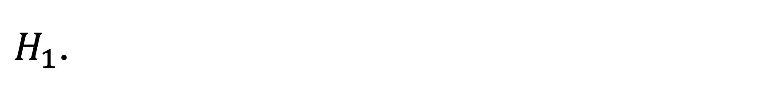
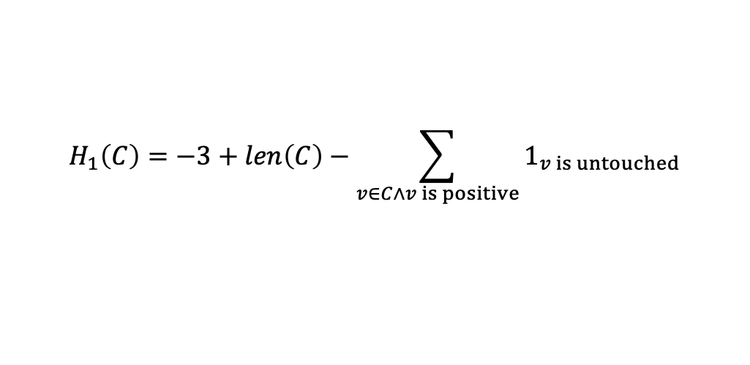
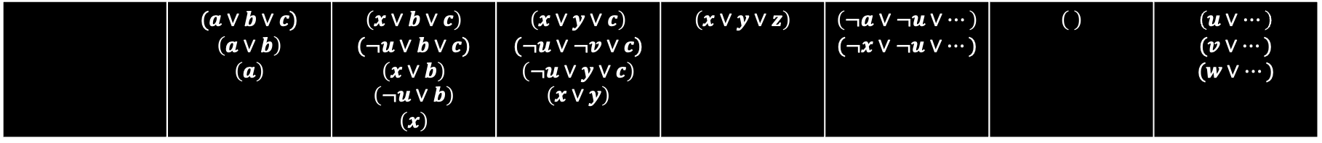
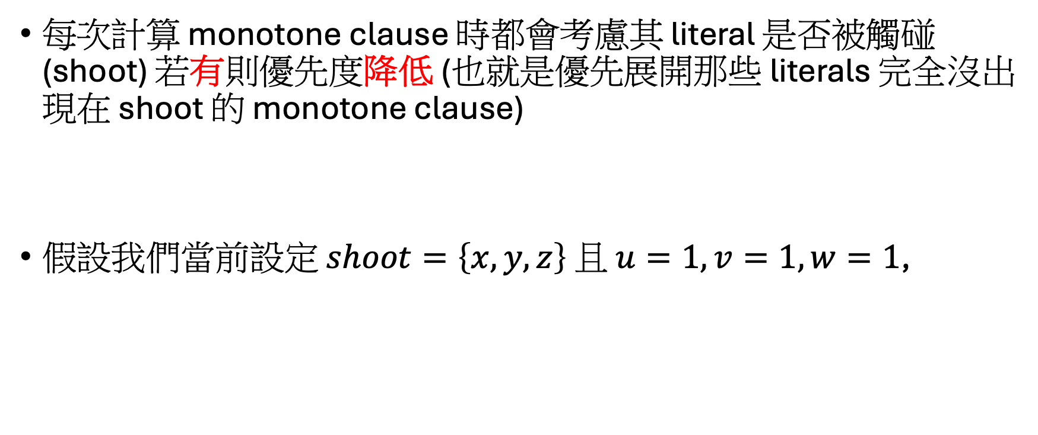
$H_{1}$.
每次計算 monotone clause 時都會考慮其 literal 是否被觸碰(shoot) 若有則優先度降低 (也就是優先展開那些 literals 完全沒出現在 shoot 的 monotone clause)
假設我們當前設定 $shoot=\left\{x,y,z\right\}$ 且 $u=1,v=1,w=1$,
$$H_{1}(C)$$ | -3 | -2 | -1 | 0 | 1 | 2 | 3
$$Type(C)$$ | pc | pc | pc | pc | nc | ec | sc
 | $$(a∨b∨c)$$ $$\left(a∨b\right)$$ $$\left(a\right)$$ | $$\left(x∨b∨c\right)$$ $$(¬u∨b∨c)$$ $$\left(x∨b\right)$$ $$\left(¬u∨b\right)$$ $$\left(x\right)$$ | $$\left(x∨y∨c\right)$$ $$(¬u∨¬v∨c)$$ $$\left(¬u∨y∨c\right)$$ $$\left(x∨y\right)$$ | $$\left(x∨y∨z\right)$$ | $$\left(¬a∨¬u∨…\right)$$ $$(¬x∨¬u∨…)$$ |  | $$\left(u∨…\right)$$ $$(v∨…)$$ $$(w∨…)$$
$$H_{1}\left(C\right)=−3+len\left(C\right)−\sum_{v∈C∧v is positive}{1_{v is untouched}}$$

Slide 6
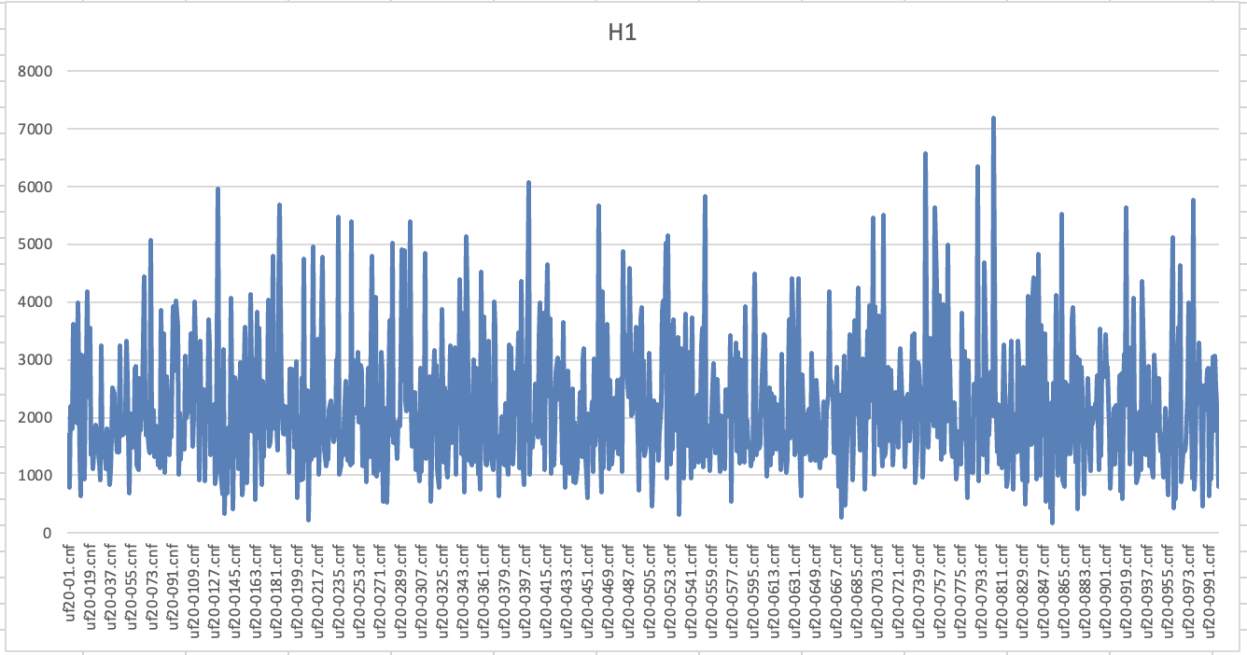
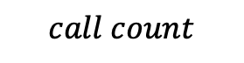
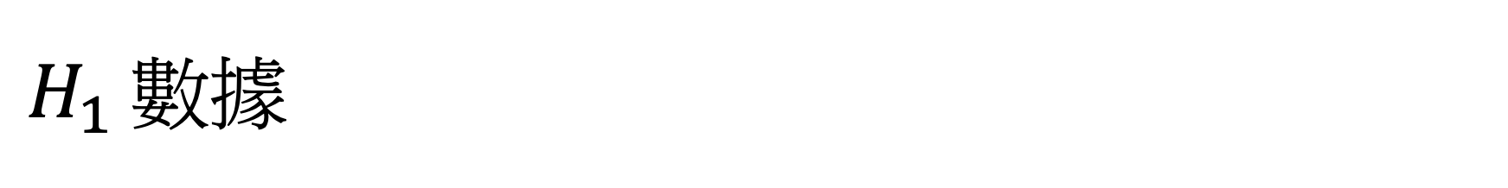
$H_{1}$ 數據
$$call count$$

Slide 7

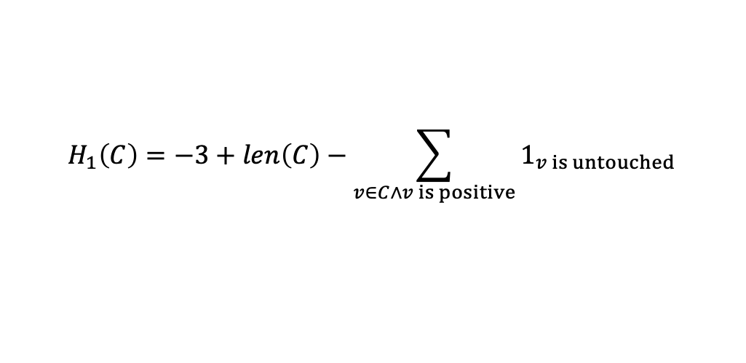
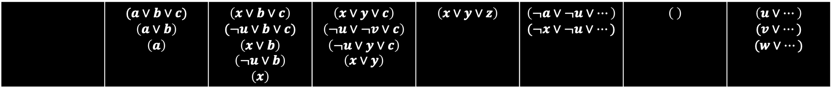
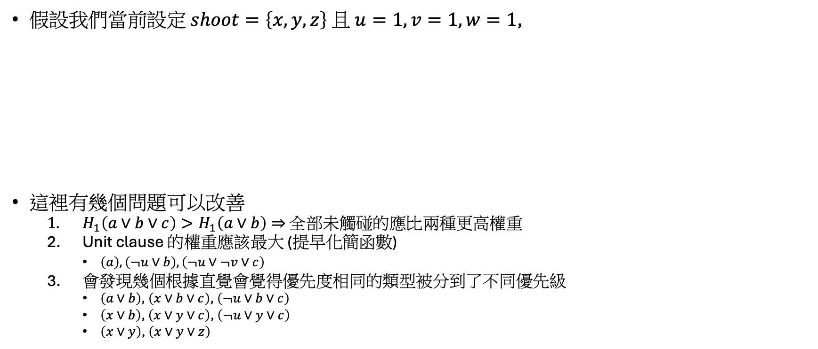
觀察 $H_{1}$
$$H_{1}\left(C\right)=−3+len\left(C\right)−\sum_{v∈C∧v is positive}{1_{v is untouched}}$$
假設我們當前設定 $shoot=\left\{x,y,z\right\}$ 且 $u=1,v=1,w=1$,
這裡有幾個問題可以改善
$H_{1}\left(a∨b∨c\right)>H_{1}\left(a∨b\right)⇒$ 全部未觸碰的應比兩種更高權重
Unit clause 的權重應該最大 (提早化簡函數)
$\left(a\right), \left(¬u∨b\right), \left(¬u∨¬v∨c\right)$
會發現幾個根據直覺會覺得優先度相同的類型被分到了不同優先級
$\left(a∨b\right)$, $\left(x∨b∨c\right)$, $\left(¬u∨b∨c\right)$
$\left(x∨b\right)$, $\left(x∨y∨c\right)$, $\left(¬u∨y∨c\right)$
$\left(x∨y\right)$, $\left(x∨y∨z\right)$
$$H_{1}(C)$$ | -3 | -2 | -1 | 0 | 1 | 2 | 3
$$Type(C)$$ | pc | pc | pc | pc | nc | ec | sc
 | $$(a∨b∨c)$$ $$\left(a∨b\right)$$ $$\left(a\right)$$ | $$\left(x∨b∨c\right)$$ $$(¬u∨b∨c)$$ $$\left(x∨b\right)$$ $$\left(¬u∨b\right)$$ $$\left(x\right)$$ | $$\left(x∨y∨c\right)$$ $$\left(¬u∨¬v∨c\right)$$ $$\left(¬u∨y∨c\right)$$ $$\left(x∨y\right)$$ | $$\left(x∨y∨z\right)$$ | $$\left(¬a∨¬u∨…\right)$$ $$(¬x∨¬u∨…)$$ |  | $$\left(u∨…\right)$$ $$(v∨…)$$ $$(w∨…)$$

Slide 8
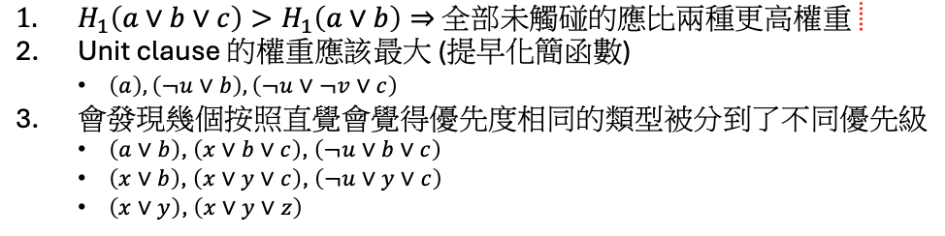
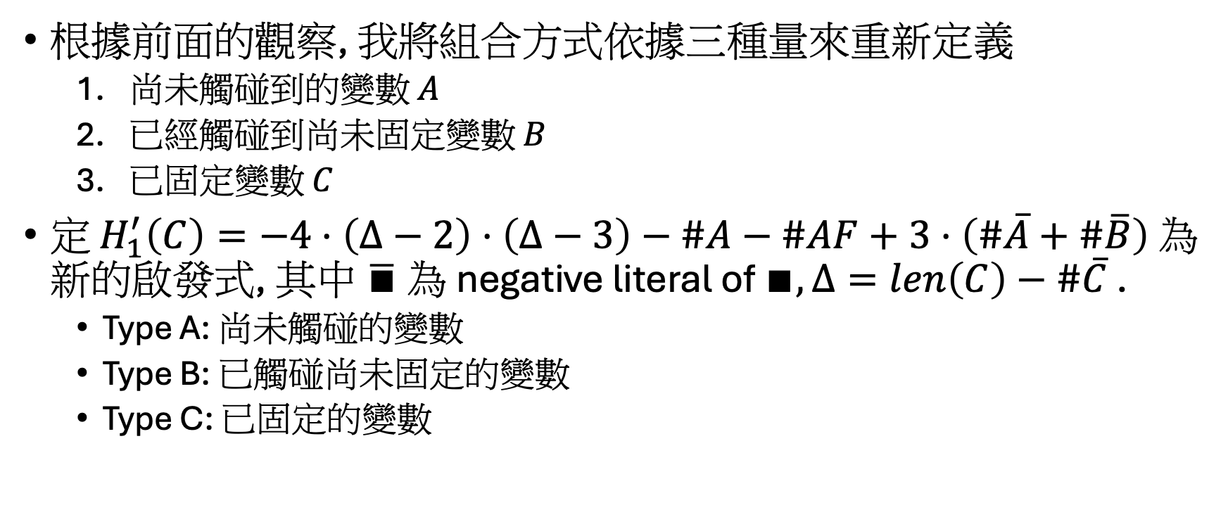
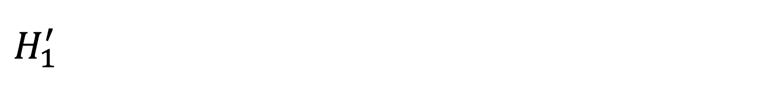
$H_{1}^{′}$
根據前面的觀察, 我將組合方式依據三種量來重新定義
尚未觸碰到的變數 $A$
已經觸碰到尚未固定變數 $B$
已固定變數 $C$
定 $H_{1}^{′}\left(C\right)=−4⋅\left(Δ−2\right)⋅\left(Δ−3\right)−\#A−\#AF+3⋅\left(\#\overline{A}+\#\overline{B}\right)$ 為新的啟發式, 其中 $\overline{∎}$ 為 negative literal of $∎, Δ=len\left(C\right)−\#\overline{C}$ .
Type A: 尚未觸碰的變數
Type B: 已觸碰尚未固定的變數
Type C: 已固定的變數

Slide 9



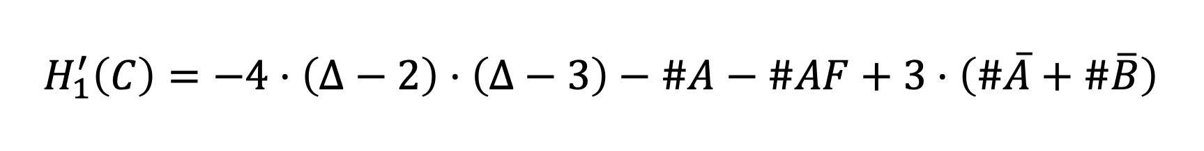

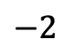



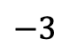

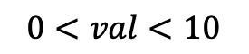

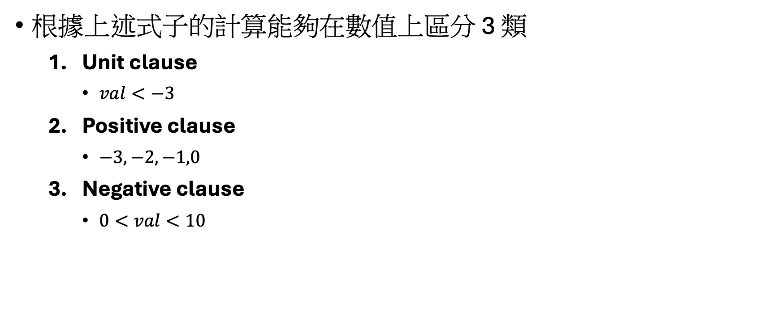


$$H_{1}^{′}\left(C\right)=−4⋅\left(Δ−2\right)⋅\left(Δ−3\right)−\#A−\#AF+3⋅\left(\#\overline{A}+\#\overline{B}\right)$$
根據上述式子的計算能夠在數值上區分 3 類
Unit clause
$val<−3$
Positive clause
$−3,−2,−1,0$
Negative clause
$0<val<10$
$$val<−3$$
$$−3$$
$$−2$$
$$−1$$
$$0$$
$$0<val<10$$
$$10$$
$$11$$
$$uc$$
$$pc$$
$$pc$$
$$pc$$
$$pc$$
$$nc$$
$$ec$$
$$sc$$

Slide 10
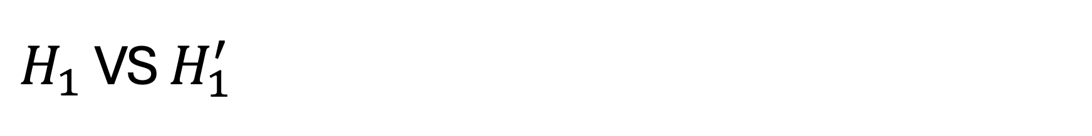
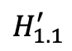
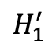
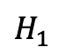
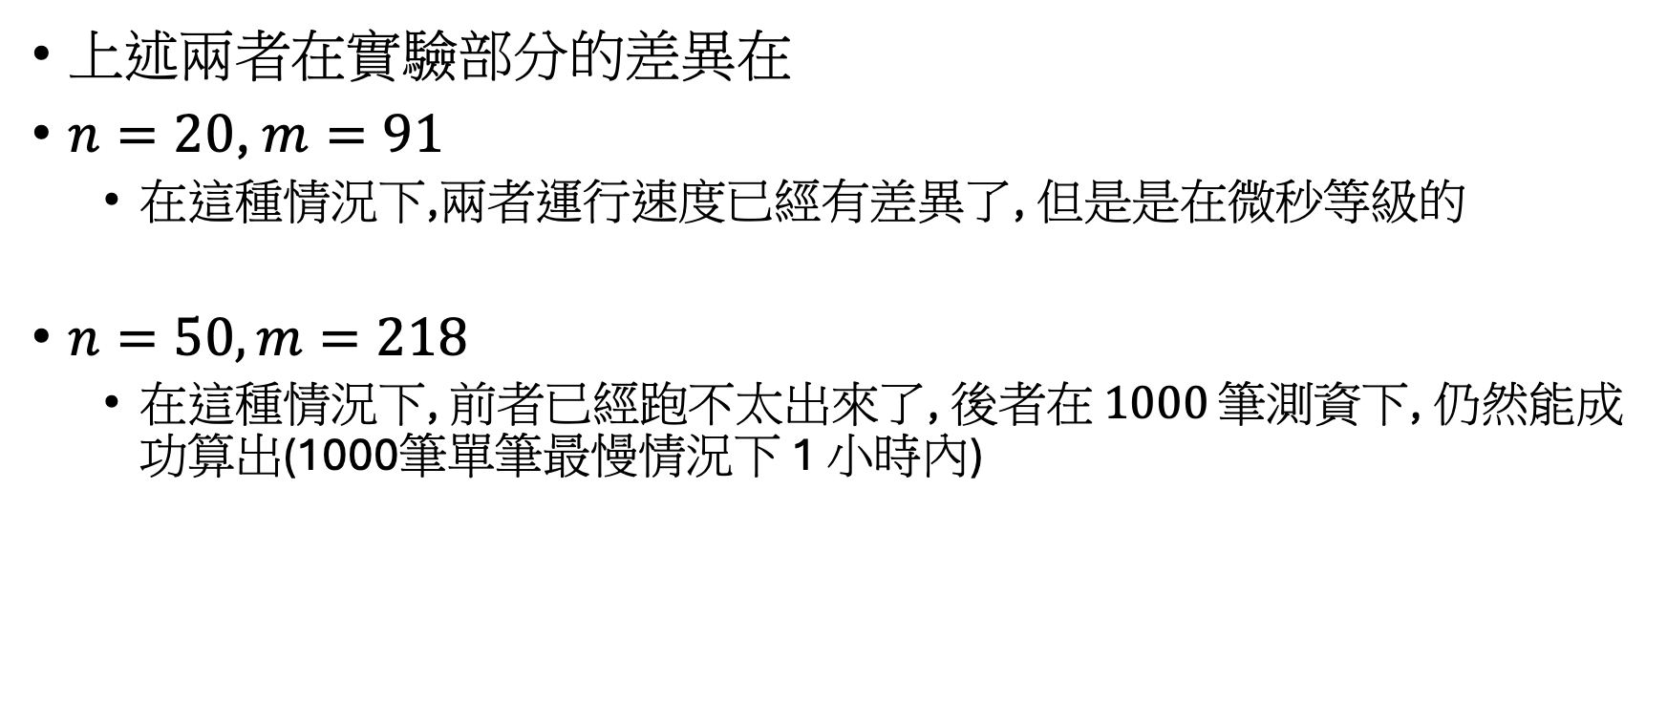
$H_{1}$ VS $H_{1}^{′}$
上述兩者在實驗部分的差異在
$n=20$, $m=91$
在這種情況下,兩者運行速度已經有差異了, 但是是在微秒等級的
$n=50,m=218$
在這種情況下, 前者已經跑不太出來了, 後者在 $1000$ 筆測資下, 仍然能成功算出(1000筆單筆最慢情況下 1 小時內)
$$H_{1}$$
檔名 | n | m | sat/usat | dfs呼叫次數 | 最壞呼叫次數 | time(hr:min:sec) | 滿足解 | 檢驗結果
uf50-079.cnf | 50 | 218 | sat | 27200773 | 1.13E+15 | 3:22:07 | 545 | 正確
$$H_{1}^{′}$$
uf50-079.cnf | 50 | 218 | sat | 4219846 | 1.13E+15 | 0:57:16 | 597 | 正確
$$H_{1.1}^{′}$$
uf50-079.cnf | 50 | 218 | sat | 1618596 | 1.13E+15 | 0:13:37 | 564 | 正確
Notes:
這邊會嘗試補 uf50_079.cnf 在 $H_{1}$ 的運行時間
這邊需要釐清 $H_{1}^{′}$ 跟 $H_{1.1}^{′}$ 之間的數據差異是根據哪版程式碼去運行

Slide 11
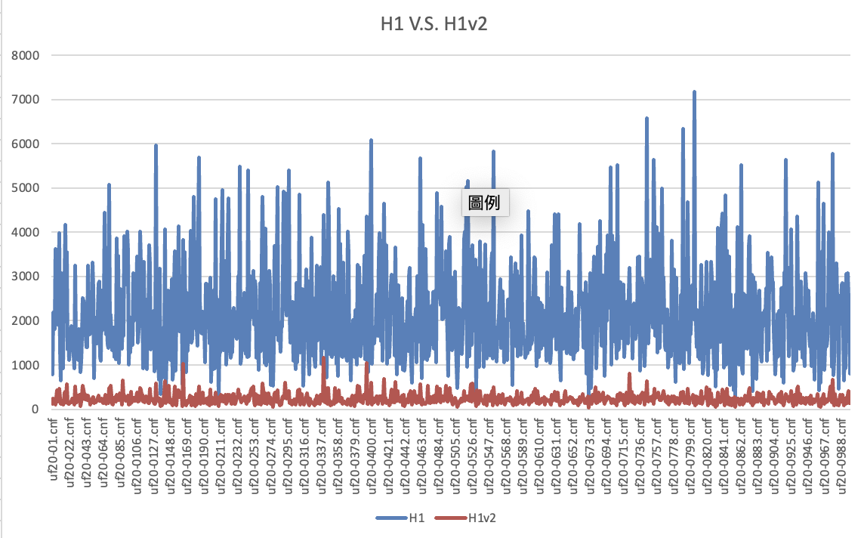
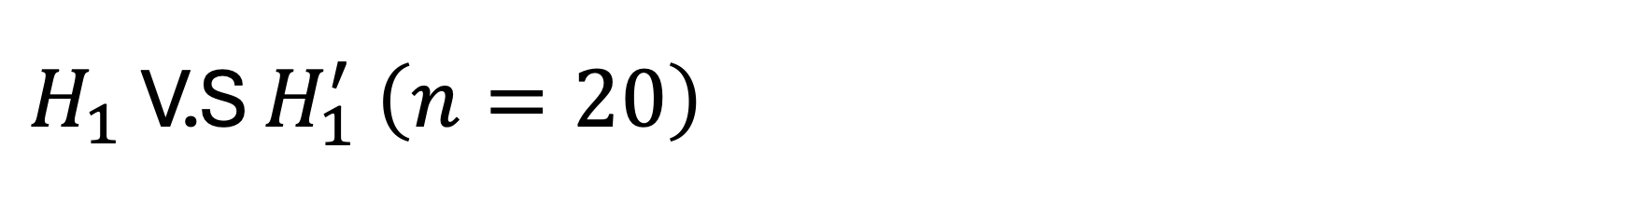
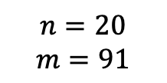
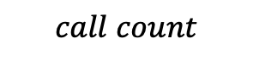
$H_{1}$ V.S $H_{1}^{′}$ $\left(n=20\right)$
$$call count$$
$$n=20$$
$$m=91$$

Slide 12
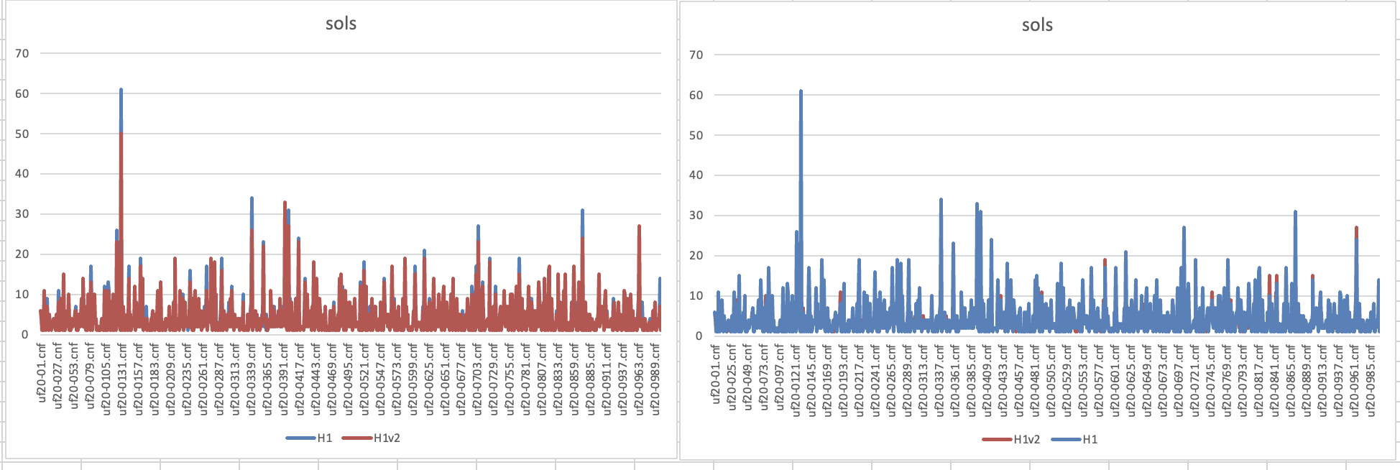
$H_{1}$ V.S $H_{1}^{′}$ $\left(n=20\right)$
這張圖在比較兩個版本找到解的個數, 解越少越好(因為代表含有較多 non-minimal 解.
由此可看出大部分 $H_{1}$ 走了比較多不需要的部分(多餘的解) .
$$n=20$$
$$m=91$$

Slide 13
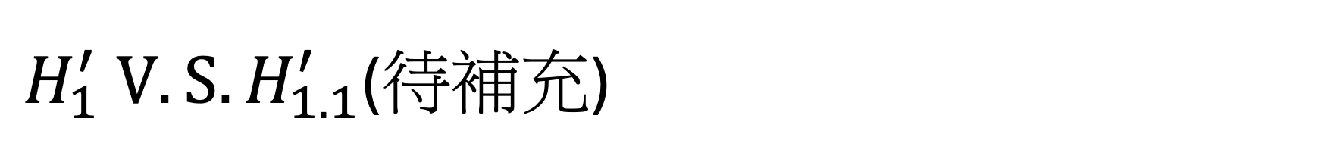
${H_{1}^{′} V.S. H}_{1.1}^{′}$(待補充)
Notes:
$H_{1.1}^{′}$ 是在實作上稍微優化的 call count 雖然一樣 但在秒數上會有差異

Slide 14

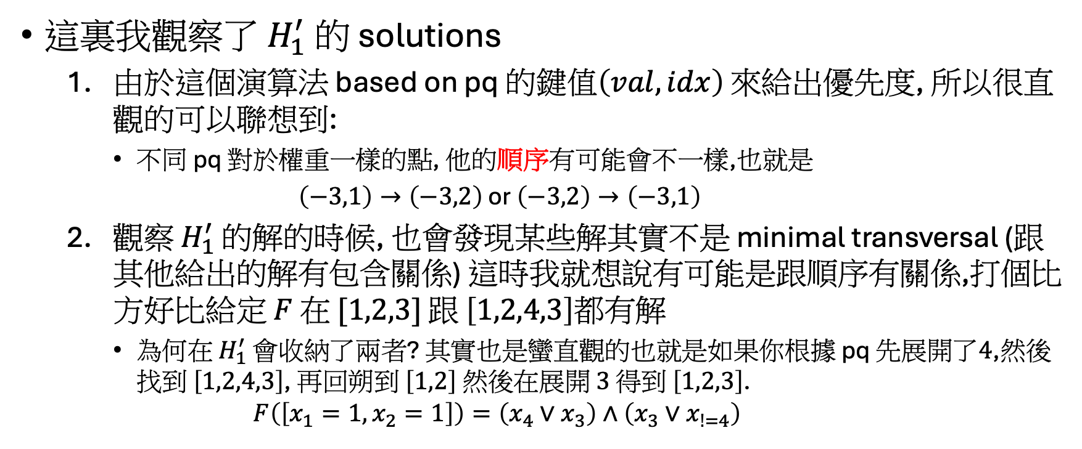
觀察 $H_{1}^{′}$
這裏我觀察了 $H_{1}^{′}$ 的 solutions
由於這個演算法 based on pq 的鍵值$\left(val,idx\right)$ 來給出優先度, 所以很直觀的可以聯想到:
不同 pq 對於權重一樣的點, 他的順序有可能會不一樣,也就是
$\left(−3,1\right)→\left(−3,2\right)$ or $\left(−3,2\right)→\left(−3,1\right)$
觀察 $H_{1}^{′}$ 的解的時候, 也會發現某些解其實不是 minimal transversal (跟其他給出的解有包含關係) 這時我就想說有可能是跟順序有關係,打個比方好比給定 $F$ 在 $[1,2,3]$ 跟 $\left[1,2,4,3\right]$都有解
為何在 $H_{1}^{′}$ 會收納了兩者? 其實也是蠻直觀的也就是如果你根據 pq 先展開了$4$,然後找到 $\left[1,2,4,3\right]$, 再回朔到 $\left[1,2\right]$ 然後在展開 $3$ 得到 $\left[1,2,3\right]$.
$$F\left(\left[x_{1}=1,x_{2}=1\right]\right)=\left(x_{4}∨x_{3}\right)∧\left(x_{3}∨x_{!=4}\right)$$

Slide 15

改善 $H_{1}^{′}$ 的問題
上一頁講到了在兩個面向我觀察到的問題
對於同樣鍵值, 可能會有不同順序, 而不同順序則可能對應到不同的解數量
對於同個子句內的不同變數, 其順序也可能導致解的數量差異(也就是探索深度廣度)
問題就會回到,有沒有一個好的搜索方式子句之間及子句內可以使得 pq-based 這類的樹狀搜索能盡可能地減少搜尋的可能

Slide 16
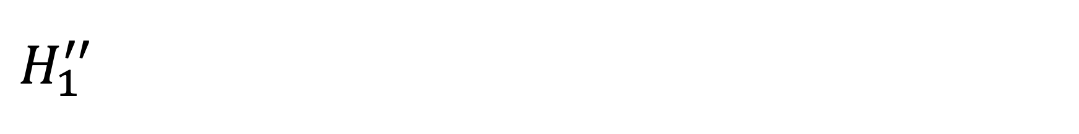
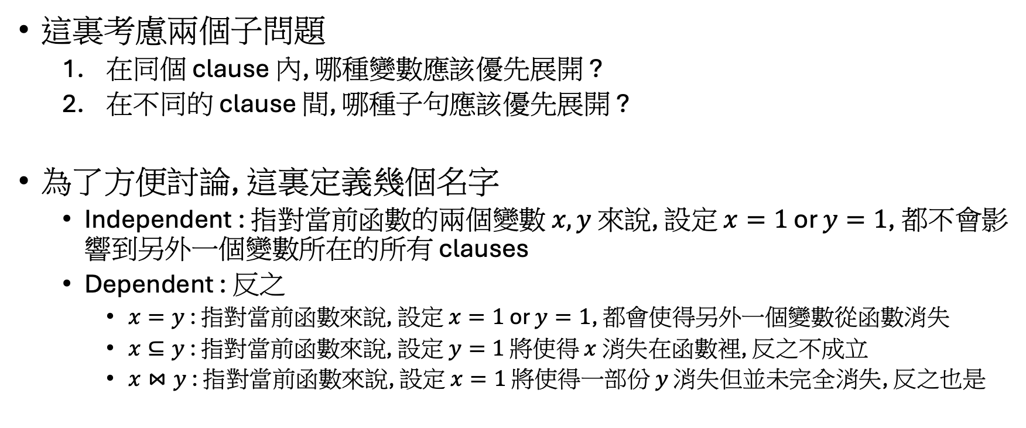
$H_{1}^{′′}$
這裏考慮兩個子問題
在同個 clause 內, 哪種變數應該優先展開 ?
在不同的 clause 間, 哪種子句應該優先展開 ?
為了方便討論, 這裏定義幾個名字
Independent : 指對當前函數的兩個變數 $x,y$ 來說, 設定 $x=1$ or $y=1$, 都不會影響到另外一個變數所在的所有 clauses
Dependent : 反之
$x=y$ : 指對當前函數來說, 設定 $x=1$ or $y=1$, 都會使得另外一個變數從函數消失
$x⊆y$ : 指對當前函數來說, 設定 $y=1$ 將使得 $x$ 消失在函數裡, 反之不成立
$x⋈y$ : 指對當前函數來說, 設定 $x=1$ 將使得一部份 $y$ 消失但並未完全消失, 反之也是
Notes:
(這裏不包含當前要展開的該子句)

Slide 17
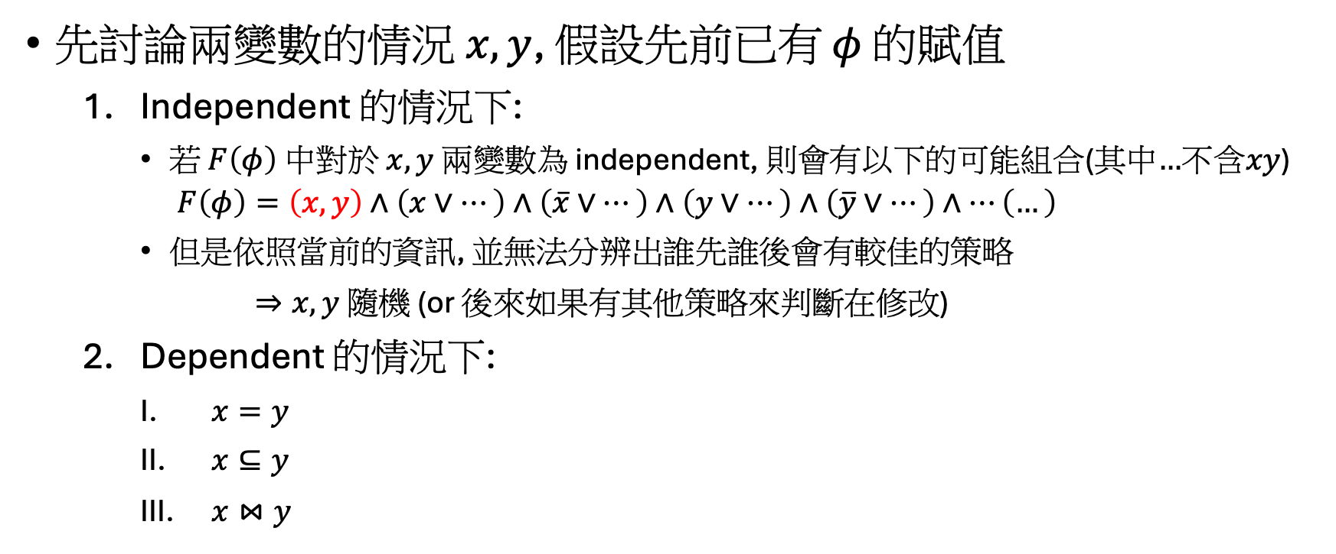
Q1.在同個 clause 內, 哪種變數應該優先展開 ?
先討論兩變數的情況 $x,y$, 假設先前已有 $φ$ 的賦值
Independent 的情況下:
若 $F\left(φ\right)$ 中對於 $x,y$ 兩變數為 independent, 則會有以下的可能組合(其中$…$不含$xy$)
$$F\left(φ\right)=\left(x,y\right)∧\left(x∨…\right)∧\left(\overline{x}∨…\right)∧\left(y∨…\right)∧\left(\overline{y}∨…\right)∧…\left(…\right)$$
但是依照當前的資訊, 並無法分辨出誰先誰後會有較佳的策略
$⇒x,y$ 隨機 (or 後來如果有其他策略來判斷在修改)
Dependent 的情況下:
$x=y$
$x⊆y$
$x⋈y$

Slide 18
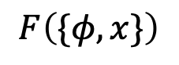
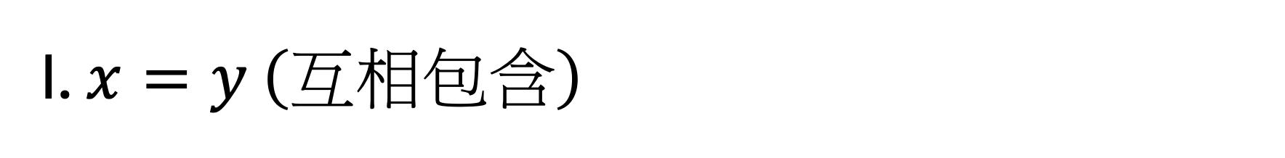
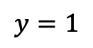
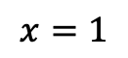
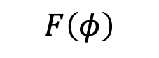
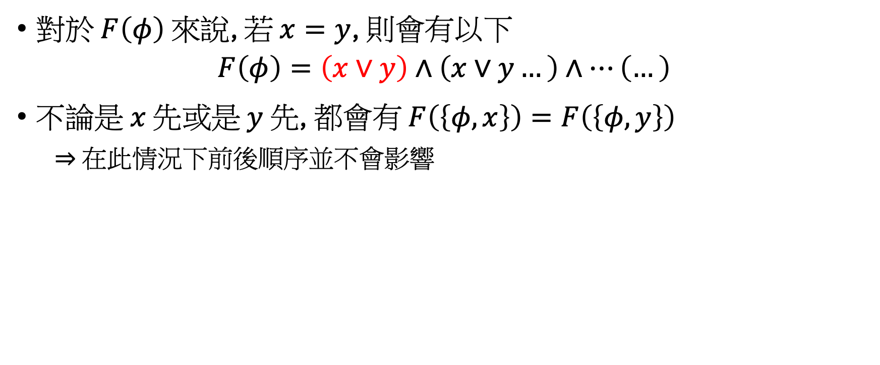
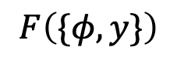
I. $x=y$ $\left(互相包含\right)$
對於 $F\left(φ\right)$ 來說, 若 $x=y$, 則會有以下
$$F\left(φ\right)=\left(x∨y\right)∧\left(x∨y…\right)∧…\left(…\right)$$
不論是 $x$ 先或是 $y$ 先, 都會有 $F\left(\left\{φ,x\right\}\right)=F\left(\left\{φ,y\right\}\right)$
$⇒$ 在此情況下前後順序並不會影響
$$F\left(φ\right)$$
$$x=1$$
$$y=1$$
$$F\left(\{φ,x\}\right)$$
$$F\left(\{φ,y\}\right)$$
Notes:
值得注意的點為, 這邊是否可以僅作單邊就完事

Slide 19
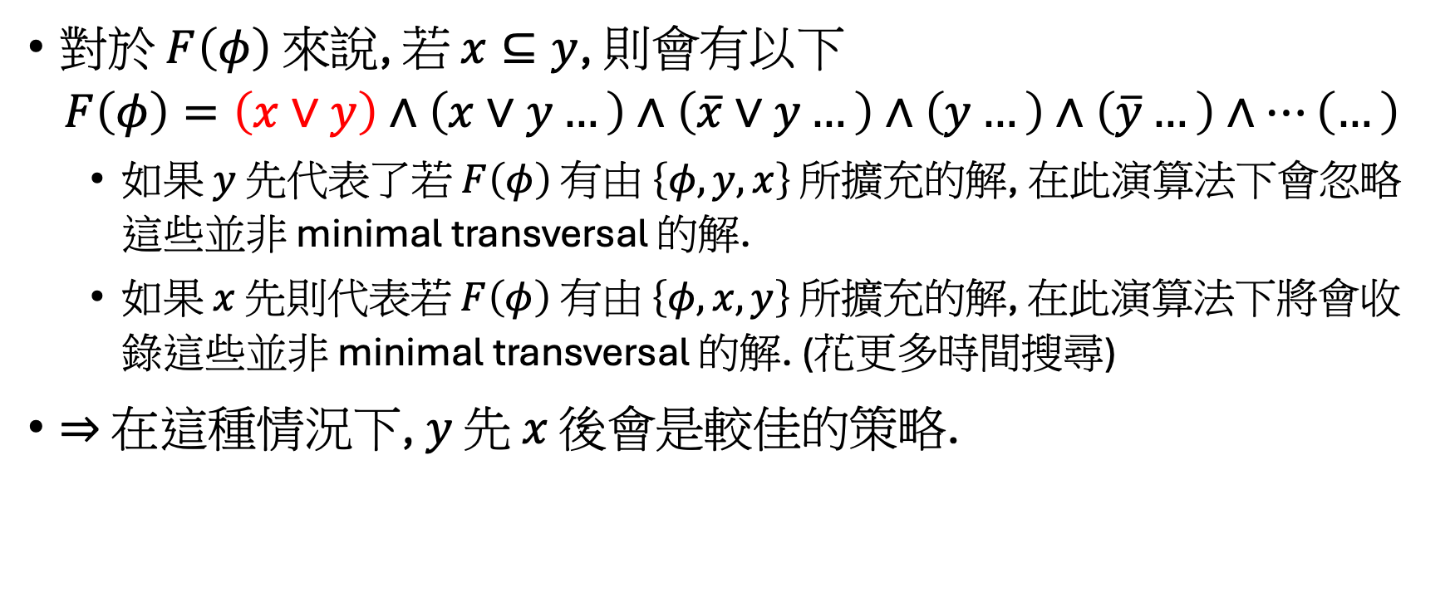
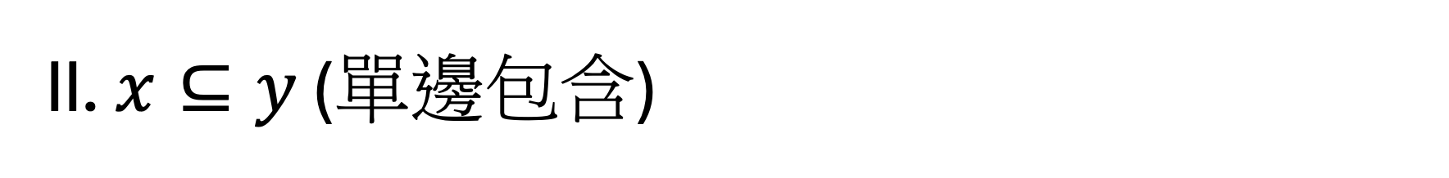
II. $x⊆y$ (單邊包含)
對於 $F\left(φ\right)$ 來說, 若 $x⊆y$, 則會有以下
$$F\left(φ\right)=\left(x∨y\right)∧\left(x∨y…\right)∧\left(\overline{x}∨y…\right)∧\left(y…\right)∧\left(\overline{y}…\right)∧…\left(…\right)$$
如果 $y$ 先代表了若 $F\left(φ\right)$ 有由 $\left\{φ,y,x\right\}$ 所擴充的解, 在此演算法下會忽略這些並非 minimal transversal 的解.
如果 $x$ 先則代表若 $F\left(φ\right)$ 有由 $\left\{φ,x,y\right\}$ 所擴充的解, 在此演算法下將會收錄這些並非 minimal transversal 的解. (花更多時間搜尋)
$⇒$ 在這種情況下, $y$ 先 $x$ 後會是較佳的策略.

Slide 20
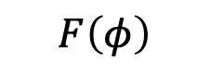
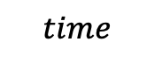
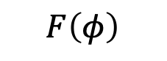
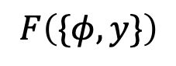
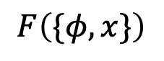
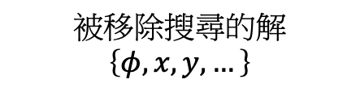

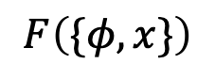






II. 示意圖
$$time$$
$$time$$
$$F\left(φ\right)$$
$$F\left(φ\right)$$
$$x=1$$
$$y=1$$
$$y=1$$
$$x=1$$
$$F\left(\{φ,x\}\right)$$
$$F\left(\{φ,y\}\right)$$
$$F\left(\{φ,y\}\right)$$
$$F\left(\{φ,x\}\right)$$
$$被移除搜尋的解$$
$$\left\{φ,x,y,…\right\}$$

Slide 21


III. $x⋈y$ (部分包含)
對於 $F\left(φ\right)$ 來說, 若 $x⋈y$, 則會有以下
$$F\left(φ\right)=\left(x∨y\right)∧\left(x∨y…\right)∧\left(\overline{x}∨y…\right)∧\left(x∨\overline{y}…\right)∧\left(x…\right)∧\left(\overline{x}…\right)∧\left(y…\right)∧\left(\overline{y}…\right)∧…\left(…\right)$$
$⇒$ 在這種情況下, $誰先誰後$現階段無法知道哪個是較佳的策略.

Slide 22


III. 示意圖
$$time$$
$$time$$
$$F\left(φ\right)$$
$$F\left(φ\right)$$
$$x=1$$
$$y=1$$
$$y=1$$
$$x=1$$
$$F\left(\{φ,x\}\right)$$
$$F\left(\{φ,y\}\right)$$
$$F\left(\{φ,y\}\right)$$
$$F\left(\{φ,x\}\right)$$
$$被移除搜尋的解$$
$$\left\{φ,x,y,…\right\}$$
$$被移除搜尋的解$$
$$\left\{φ,y,x,…\right\}$$

Slide 23

Q1.在同個 clause 內, 哪種變數應該優先展開 ?
現在討論三變數的情況 $x,y,z$, 假設先前已有 $φ$ 的賦值, 則有以下幾種子情況:
$x,y,z$ 三者皆 independent
$x,y,z$ 三者皆 dependent
$x$ 與 $y,z$ independent 但 $y,z$ dependent
$x$ 與 $y,z$ dependent 但 $y,z$ independent
以下依序分類分析

Slide 24





1. $x,y,z$ 三者皆 independent
對於 $F\left(φ\right)$ 來說, 會有以下
$$F\left(φ\right)=\left(x∨y∨z\right)∧\left(x…\right)∧\left(\overline{x}…\right)∧\left(y…\right)∧\left(\overline{y}…\right)∧\left(z…\right)∧\left(\overline{z}…\right)∧…\left(…\right)$$
$⇒$ 在這種情況下, $誰先誰後$現階段無法知道哪個是較佳的策略.
$$x$$
$$y$$
$$z$$

Slide 25


2. $x,y,z$ 三者皆 dependent
分為以下幾種 cases:
$x=y=z,\left(x=z\right)$
$x⊆y=z,\left(x⊆z\right)$
$x=y⊆z,\left(x⊆z\right)$
$x⊆y⊆z,\left(x⊆z\right)$
$x⋈y⊆z,\left(x⊆z\right)$
$x⋈y=z,\left(x⋈z\right)$
$x⋈y⊆z,\left(x⋈z\right)$
$x⊆y⋈z,\left(x⊆z\right)$
$x⊆y⋈z,\left(x⋈z\right)$
$x⋈y⋈z,\left(x⋈z\right)$

Slide 26




I. $x=y=z,\left(x=z\right)$
對於 $F\left(φ\right)$ 來說, 會有以下
$$F\left(φ\right)=\left(x∨y∨z\right)∧\left(x∨y∨z∨…\right)∧…\left(…\right)$$
$⇒$ 在這種情況下, $誰先誰後$都可以.
在 $k=3$ 時, 根據定義這個例子是不存在的.
II. $x⊆y=z,\left(x⊆z\right)$
對於 $F\left(φ\right)$ 來說, 會有以下
$$F\left(φ\right)=\left(x∨y∨z\right)∧\left(y∨z∨x∨…\right)∧\left(y∨z∨\overline{x}∨…\right)∧\left(y∨z∨…\right)∧…\left(…\right)$$
$⇒$ 在這種情況下, $y,z$ 誰先誰後都可以, $x$ 在他們之後.
$$x,y,z$$
$$y,z$$
$$x$$

Slide 27





III. $x=y⊆z,\left(x⊆z\right)$
對於 $F\left(φ\right)$ 來說, 會有以下
$$F\left(φ\right)=\left(x∨y∨z\right)∧\left(x∨y∨z∨…\right)∧\left(z∨…\right)∧\left(\overline{z}∨…\right)∧…\left(…\right)$$
$⇒$ 在這種情況下, $z$ 先, 然後 $x,y$ 在後($x,y$ 順序都可以).
在 $k=3$ 時, 根據定義這個例子是不存在的.
IV. $x⊆y⊆z,\left(x⊆z\right)$
對於 $F\left(φ\right)$ 來說, 會有以下
$$F\left(φ\right)=\left(x∨y∨z\right)∧\left(z∨x∨y∨…\right)∧\left(z∨\overline{x}∨y∨…\right)∧\left(z∨y∨…\right)∧\left(z∨\overline{y}∨…\right)∧\left(z∨…\right)∧\left(\overline{z}∨…\right)∧…\left(…\right)$$
$⇒$ 在這種情況下, $z$ 先再來 $y$ 再來 $x$ 是最佳的.
$$x,y$$
$$z$$
$$y$$
$$z$$
$$x$$

Slide 28





V. $x⋈y⊆z,\left(x⊆z\right)$
對於 $F\left(φ\right)$ 來說, 會有以下
$$F\left(φ\right)=\left(x∨y∨z\right)∧\left(z∨y∨x∨…\right)∧\left(z∨y∨\overline{x}∨…\right)∧\left(z∨y∨…\right)∧\left(z∨\overline{y}∨x∨…\right)∧\left(z∨\overline{y}∨\overline{x}∨…\right)∧\left(z∨\overline{y}∨…\right)∧\left(z∨x∨…\right)∧\left(z∨\overline{x}∨…\right)∧\left(z…\right)∧\left(\overline{z}…\right)∧…\left(…\right)$$
$⇒$ 在這種情況下, $z$ 先, $y,x$ 順序則未知.
VI. $x⋈y=z,\left(x⋈z\right)$
對於 $F\left(φ\right)$ 來說, 會有以下
$$F\left(φ\right)=\left(x∨y∨z\right)∧\left(y∨z∨x∨…\right)∧\left(y∨z∨\overline{x}∨…\right)∧\left(x∨…\right)∧\left(\overline{x}∨…\right)∧\left(y∨z∨…\right)∧…\left(…\right)$$
$⇒$ 在這種情況下, $y,z$ 誰先誰後都可以, 而 $x$ 順序則未知.
$$z$$
$$x$$
$$y$$
$$x$$
$$y,z$$

Slide 29






VII. $x⋈y⊆z$ $⇒\left(x⋈z\right)$
對於 $F\left(φ\right)$ 來說, 會有以下
$$F\left(φ\right)=\left(x∨y∨z\right)∧\left(z∨y∨x∨…\right)∧\left(z∨y∨\overline{x}∨…\right)∧\left(z∨y∨…\right)∧\left(z∨\overline{y}∨x∨…\right)∧\left(z∨\overline{y}∨\overline{x}∨…\right)∧\left(z∨\overline{y}∨…\right)∧\left(z∨x∨…\right)∧\left(z∨\overline{x}∨…\right)∧\left(z…\right)∧\left(\overline{z}∨x∨…\right)∧\left(\overline{z}∨\overline{x}∨…\right)∧\left(\overline{z}…\right)∧\left(x…\right)∧\left(\overline{x}…\right)∧…\left(…\right)$$
$⇒$ 在這種情況下, $z$ 先再來 $y$, 而 $x$ 順序則未知.
VIII. $x⊆y⋈z$ $⇒\left(x⊆z\right)$
對於 $F\left(φ\right)$ 來說, 會有以下
$$F\left(φ\right)=\left(x∨y∨z\right)∧\left(y∨x∨z∨…\right)∧\left(y∨\overline{x}∨z∨…\right)∧\left(y∨z∨…\right)∧\left(y∨\overline{z}∨…\right)∧\left(y…\right)∧\left(\overline{y}∨z∨…\right)∧\left(\overline{y}∨\overline{z}∨…\right)∧\left(\overline{y}…\right)∧\left(z…\right)∧\left(\overline{z }…\right)∧…\left(…\right)$$
$⇒$ 在這種情況下, $y,z$ 先但順序未知, 而 $x$ 後.
$$x$$
$$y$$
$$z$$
$$y$$
$$x$$
$$z$$

Slide 30








IX. $x⊆y⋈z$ $⇒\left(x⋈z\right)$
對於 $F\left(φ\right)$ 來說, 會有以下
$$F\left(φ\right)=\left(x∨y∨z\right)∧\left(y∨x∨z∨…\right)∧\left(y∨x∨\overline{z}∨…\right)∧\left(y∨x∨…\right)∧\left(y∨\overline{x}∨z∨…\right)∧\left(y∨\overline{x }∨\overline{z}∨…\right)∧\left(y∨\overline{x}∨…\right)∧\left(y∨z∨…\right)∧\left(y∨\overline{z}∨…\right)∧\left(y…\right)∧\left(\overline{y}∨z∨…\right)∧\left(\overline{y}∨\overline{z}∨…\right)∧\left(\overline{y}…\right)∧\left(z…\right)∧\left(\overline{z }…\right)∧…\left(…\right)$$
$⇒$ 在這種情況下, $y$ 先 $x$後, $z$ 順序則未知.
XI. $x⋈y⋈z$ $⇒\left(x⋈z\right)$
對於 $F\left(φ\right)$ 來說, 會有以下條件須成立:
$F\left(\left\{φ,x\right\}\right)$ 內存在包含 $y,z$ 的子句.
$\left(y…\right)\left(z…\right)$ or $\left(y\overline{z}…\right)\left(\overline{y}z…\right)$ or $\left(y\overline{z}…\right)\left(z…\right)$ or $\left(y…\right)\left(\overline{y}z…\right)$
$F\left(\left\{φ,y\right\}\right)$ 內存在包含 $x,z$ 的子句.
$F\left(\left\{φ,z\right\}\right)$ 內存在包含 $x,y$ 的子句.
$⇒$ 在這種情況下, $x,y,z$ 順序皆未知.
$$z$$
$$y$$
$$x$$
$$x$$
$$y$$
$$z$$

Slide 31


















$$z$$
$$y,z$$
$$y$$
$$z$$
$$x$$
$$y$$
$$x,y,z$$
$$x,y$$
$$z$$
$$x$$
$$x$$
$$x$$
$$x$$
$$x$$
$$y$$
$$z$$
$$y$$
$$x$$
$$z$$
$$z$$
$$y,z$$
$$y$$
$$x$$
$$z$$
$$y$$

Slide 32


3. $x$ 與 $y,z$ independent 但 $y,z$ dependent
分為以下幾種 cases:
$x,y=z$
$x,y⊆z$
$x,y⋈z$

Slide 33








$$x$$
$$y,z$$
I. $x,y=z$
對於 $F\left(φ\right)$ 來說, 會有以下
$$F\left(φ\right)=\left(x∨y∨z\right)∧\left(y∨z∨…\right)∧\left(x…\right)∧\left(\overline{x}…\right)∧…\left(…\right)$$
$⇒$ 在這種情況下, $y,z$ 誰先誰後都可以, 而 $x$ 順序則未知.
II. $x,y⊆z$
對於 $F\left(φ\right)$ 來說, 會有以下
$$F\left(φ\right)=\left(x∨y∨z\right)∧\left(z∨y∨…\right)∧\left(z∨\overline{y}∨…\right)∧\left(z…\right)∧\left(\overline{z}…\right)∧\left(x…\right)∧\left(\overline{x}…\right)∧…\left(…\right)$$
$⇒$ 在這種情況下, $z$ 先 $y$ 後, 而 $x$ 順序則未知.
III. $x,y⋈z$
對於 $F\left(φ\right)$ 來說, 會有以下
$$F\left(φ\right)=\left(x∨y∨z\right)∧\left(y∨z∨…\right)∧\left(y∨\overline{z}∨…\right)∧\left(\overline{y}∨z∨…\right)∧\left(\overline{y}∨\overline{z}∨…\right)∧\left(y…\right)∧\left(\overline{y}…\right)∧\left(z…\right)∧\left(\overline{z}…\right)∧\left(x…\right)∧\left(\overline{x}…\right)∧…\left(…\right)$$
$⇒$ 在這種情況下, $y,z$ 順序未知, $x$ 順序也未知.
$$y$$
$$x$$
$$z$$
$$x$$
$$y$$
$$z$$

Slide 34





$$y$$
$$x$$
$$y,z$$
$$x$$
$$x$$
$$y$$
$$z$$
$$z$$

Slide 35


4. $x$ 與 $y,z$ dependent 但 $y,z$ independent
分為以下幾種 cases:
$x=y$, $x=z$ : impossible
$x=y,x⊆z$ : impossible
$x=y,x⊇z$ : impossible
$x=y,x⋈z$ : impossible
$x⊆y,x⊆z$ : impossible
$x⊆y,x⊇z$ : impossible
$x⊆y,x⋈z$ : impossible
$x⊇y,x⊇z$ : possible
$x⊇y,x⋈z$ : possible
$x⋈y,x⋈z$ : possible

Slide 36






$$x$$
VIII. $x⊇y,x⊇z$ : possible
對於 $F\left(φ\right)$ 來說, $x$ 先, 而 $y,z$ 之間順序未知.
IX. $x⊇y,x⋈z$ : possible
對於 $F\left(φ\right)$ 來說, $x$ 先 $y$ 後, 而 $z$ 順序未知.
X. $x⋈y,x⋈z$ : possible
對於 $F\left(φ\right)$ 來說, $x,y,z$ 之間順序皆未知.
$$y$$
$$z$$
$$x$$
$$y$$
$$z$$
$$x$$
$$y$$
$$x$$
$$z$$

Slide 37






$$x$$
$$x$$
$$x$$
$$y$$
$$z$$
$$y$$
$$z$$
$$y$$
$$x$$
$$z$$

Slide 38








Slide 39

分辨種類的方式
給定一個 $F\left(φ\right)$, 對變數 $x$ 來說有以下量: (以 $3$-SAT 為例子)
$A_{x}\left(y\right)$: 將 $x$ 設為 $1$, 會有多少 $y,\overline{y}$ 被消除或 $y, \overline{y}$ 被影響.
$A_{x}\left(z\right)$: 將 $x$ 設為 $1$, 會有多少 $z,\overline{z}$ 被消除或 $z, \overline{z}$ 被影響.
$S_{x}$: 將 $x$ 設為 $1$, 會殘存幾種變數 (僅考量 $y,z$).
根據當前 $\left(x∨y∨z\right)$, 我們針對 $F\left(φ\right)$ 去找存活的子句:
$⇒$ 可在掃一遍的時間內計算出 $A_{x}\left(y\right),A_{x}\left(z\right),S_{x},A_{y}\left(x\right),A_{y}\left(z\right),S_{y},A_{z}\left(x\right),A_{z}\left(y\right),S_{z}$
之後便可用以上變量來判斷 dependent 或 independent 的關係並給出子句內變數優先順序. (根據下一頁的 process)
Notes:
$A_{x}$ 其實也代表 affected variable 的意思 因為實際做 dfs 會有機會消除 $y$ or $¬y$ 或是影響 $y$ or $\overline{y}$
* Note : 後來發現 好像也不需要區分種類 僅用 $S=\left[S_{x},S_{y},S_{z}\right]$ 算出的 sorted_S 來判斷順序即可

Slide 40



$Process\left(A,Sorted,map\right)$
$$Sorted= sort\left(S=\left[S_{x},S_{y},S_{z}\right]\right)$$
$$map:S_{x}→x$$
$$V=\left\{x,y,z\right\}$$
$if v=0, ∀v∈A:$ (1. $x,y,z$ 三者皆 independent)
$return Order(Sorted,map)$
$if A_{x}\left(y\right)+A_{x}\left(z\right)=0,∃x∈V:$ (2. $x,y,z$ 三者皆 dependent)
$return Order\left(Sorted,map\right)$
$if A_{x}\left(y\right)⋅A_{y}\left(x\right)=0,∃x,y∈V:$ ($x$ 與 $y,z$ independent 但 $y,z$ dependent)
$return Order\left(Sorted,map\right)$
$else:$ ($x$ 與 $y,z$ dependent 但 $y,z$ independent)
$return Order\left(Sorted,map\right)$
Notes:
原先是想先做分類 再做判斷順序優先, 但不論是哪種 順序都可以僅用 $sorted$ 做判斷
而 map 是 $S_{x}→x$
實作上可以考慮 $sorted=sort\left(\left[\left(S_{x},x\right),\left(S_{y},y\right),\left(S_{z},z\right)\right]\right)$ 並直接用來給出順序 不用作 $Order\left(\right)$

Slide 41


$Order\left(sorted,map\right)$
在實作時可以考慮直接把 $sorted$ 裡的 $S_{x}$ 跟 $map$ 內對應值組成 pair 做排序, 也就給定了一個順序.
然後這排序方式是依照小到大, 按照 $sorted$ 便能得到上述分類的優先順序關係.
這樣就解決了子句內順序判斷的問題. (不能判斷的目前維持隨機)

Slide 42



$H_{1}$ V.S. $H_{1.1}^{′}$ V.S. $H_{1}^{′′}$ $\left(n=20\right)$
$$call count$$
$$n=20$$
$$m=91$$

Slide 43


$H_{1}$ V.S. $H_{1.1}^{′}$ V.S. $H_{1}^{′′}$ $\left(n=20\right)$
$$sols$$
$$n=20$$
$$m=91$$

Slide 44



$H_{1}$ V.S. $H_{1.1}^{′}$ V.S. $H_{1}^{′′}$ $\left(n=50\right)$
$$sec$$

Slide 45





$$sec$$
$$sec$$

Slide 46



$H_{1.1}^{′}$ V.S. $H_{1}^{′′}$ $\left(n=50\right)$
$$call count$$

Slide 47

$H_{1.1}^{′}$ V.S. $H_{1}^{′′}$ $\left(n=50\right)$
$$call count$$

Slide 48



$H_{1.1}^{′}$ V.S. $H_{1}^{′′}$ $\left(n=50\right)$
$$sols$$
$$sols$$

Slide 49



觀察 $H_{1}^{′′}$
觀察到大部分在滿足解的部分會減少, 但仍有部分是增加的, 但大部分時間都是增加的, 原因及缺點可能如下:
原先 $H_{1.1}^{′}$ 順序沒特別挑過, 但在 $H_{1 }^{′′}$ 內更改成小到大, 在 pq 內有可能因為如此導致子句間相對優秀的順序被改變.
缺點部分在於, 每在展開一個子句, 就需要算一輪相關的變數, 額外的計算可能導致稍微慢一些.(前提是 $H_{1.1}^{′}$ 是相對優秀的解情況下)

Slide 50
Q2.在不同的 clause 間, 哪種子句應該優先展開 ?
這邊我覺得是不一定, 且毫無直觀單純的判斷方法.

Slide 51

$H_{1.1}^{′′}$
基於前頁的結論我們只知道他可能有優先順序, 但不清楚如何得到.
這裏我提出一個想法去優化:
更依賴 shoot 的資訊, 去提前判讀, 得以提早結束多餘分枝.
分枝越少也代表多餘的 non-minimal 會減少(但不保證不存在)

Slide 52


$H_{1.1}^{′′}$ 設計
在前一版考量了子句間的優先度($Process$), 其本質在於利用 shoot 去減少多餘的展開, 並基於之前的啟發式去做展開 ($4→6$ 為了區分 $uc$ 及 $wupc$)
$$H_{1}^{′}\left(C\right)=−6⋅\left(Δ−2\right)⋅\left(Δ−3\right)−\#A−\#AF+3⋅\left(\#\overline{A}+\#\overline{B}\right)$$
那這邊我的設計會圍繞著 shoot 跟 $F\left(x\right)$ :
子句間
若無有效 shoot 的資訊可用, 考量子句變數分佈範圍, 大者為優先度高.
若有有效 shoot 的資訊可用:
若可選擇的子句中全部變數都包含在 shoot 內的子句, 則直接返回不做.
若可選擇的子句中有部分變數不包含在 shoot 內的子句, 不包含的變數數量少, 優先度越高.
若有多個候選人, 則考量子句變數分佈範圍, 大者為優先度高.
子句內(先使用原先那套 $Process$ 不知道就隨機)
若子句內變數在 $Process$ 下有優先順序則依照優先順序做展開. (即 $x>y>z$)
若存在部分沒有辦法判斷, 則部分變數考量其變數分佈範圍, 部分變數範圍大者為優先 (若仍然分不出來則隨機) $\left(x=y=z, x=y>z, x>y=z\right)$
除了最大優先度的變數以外, 其餘變數則在考慮其展開後公式內不含 shoot 內任何變數的子句數量來決定順序, 大則優先.

Slide 53





















pq 鍵值更新
考慮添加 $x$ 進入 shoot, 此時我們需要對所有 positive clauses $C⊇x$ 進行鍵值更新. (為了保證有效的利用 shoot 給的資訊)
$upc$ : 沒用的 positive clause
如果此時發現存在一個 $upc$ 則直接返回.
$wupc$: 有一些沒用的變數(存在於 shoot 內)
更新的值就以扣掉不在 shoot 內的變數量乘以 4 為準. (越多優先度越小)
$$<−9$$
$$−9≤val<−8$$
$$−8≤val<−3$$
$$−3$$
$$−2$$
$$−1$$
$$0$$
$$0<val<10$$
$$10$$
$$11$$
$$upc$$
$$uc$$
$$wupc$$
$$pc$$
$$pc$$
$$pc$$
$$pc$$
$$nc$$
$$ec$$
$$sc$$
Notes:
但是如果以效能來說 先檢查是否有 update_c 可能可以避免多餘的 unit propagation

Slide 54


$H_{1.1}^{′′}$ 與前面幾版比較($n=20,m=91$)

Slide 55



$$n=20,m=91$$

Slide 56


$$n=20,m=91$$

Slide 57



$H_{1.1}^{′′}$ 與前面幾版比較 $\left(n=50,m=218\right)$
Notes:
$H_{1}^{′}$ : 第二版
$H_{1.1}^{′}$ : 第二版最終
$H_{1}^{′′}$ : 第三版
$H_{1.1}^{′′}$ : 第三版最終

Slide 58


$$n=50,m=218$$

Slide 59

$$n=50,m=218$$

Slide 60



觀察 $H_{1.1}^{′′}$
觀察到幾乎所有的測資在 $H_{1.1}^{′′}$ 上不管是時間, 遞迴呼叫, 解數量上都有良好的提升, 這裡列出幾點可能的改善或問題:
問題在於如何讓這演算法僅能輸出 minimal 的解, 這也對應著最好的搜尋路徑, 而子句間的挑法雖然有 shoot 的幫忙, 但仍有些狀況沒有 shoot 可幫忙判斷, 這可能就是那些 non-minimal 產生的原因.
改善的點可能在於原生的公式一開始的結構, 但這部分是非常難分辨的, 因為如果很簡單, 那就可以直接確定最佳路徑而不需要 ppsz.

Slide 61


$e\left(C\right)$
影響力: 為了定義影響力我們需要釐清一個變數所能產生的作用:
對一個變數 $x$ 來說, $x$ 出現在任何一個子句就代表 $x=1$ 時, 會刪除該子句.
但對一個變數 $x$ 來說, $−x$ 出現在任何一個子句就代表該子句仍會存在:
unit clause
positive clause
negative clause
對於任一子句 $C=\left(x,y,z\right)$ 來說, 可以有以下算法
個別變數影響加總
以整體來看影響

Slide 64







$H_{2}$.
$A\left(val,cond\right):$
$return \left(val satisfies cond\right);$
每次計算 monotone clause 時都會考慮其 literal 是否被觸碰(shoot) 若有則優先度升高 (被觸碰次數可以調整)
假設我們當前設定 $shoot=\left\{x_{3},y_{3},z_{3}\right\}$ 且 $u=1,v=1,w=1$,
$$H_{2}(C)$$ | -3 | -2 | -1 | 0 | 1 | 2 | 3
$$Type(C)$$ | pc | pc | pc | pc | nc | ec | sc
 | $$(x∨y∨z)$$ $$\left(x∨y\right)$$ $$\left(x\right)$$ | $$\left(x∨y∨c\right)$$ $$\left(x∨c\right)$$ $$\left(c\right)$$ | $$\left(x∨b∨c\right)$$ $$\left(b∨c\right)$$ | $$\left(a∨b∨c\right)$$ | $$\left(¬a∨¬u\right)$$ $$(¬x∨¬u)$$ |  | $$\left(u∨…\right)$$ $$(v∨…)$$ $$(w∨…)$$
$$H_{2}\left(C\right)=−3+len\left(C\right)−\sum_{v∈C∧v is positive}{1_{A\left(touched_cnt\left(v\right),condiction\right)}}$$
Example:
$cond$: $v>2$

Slide 65

問題描述
在給定 $k$-CNF enumerates 所有 minimum-transversal
在給定 $k$-CNF 判斷 satisfying or not
在給定 $k$-CNF 判斷 algorithm 結束總共步數 (觀察)

Slide 66

Q3.在給定 $k$-CNF 判斷 algorithm 結束總共步數 (觀察)

